Slide 1
История старообрядцев в Сибири.
Материальная культура семейских.
.

Slide 2
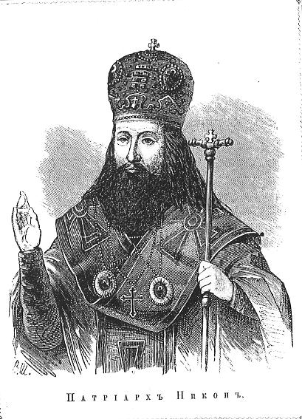
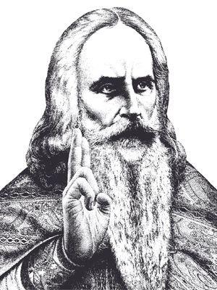
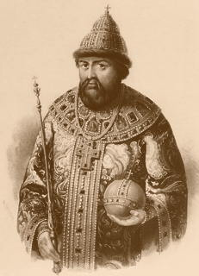
Патриарх Никон
(1605-1681)
Протопоп Аввакум
(1621-1682)
Романов Алексей Михайлович
(1629-1676)

Slide 3
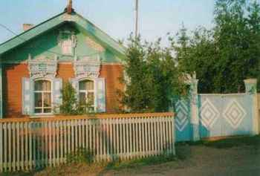
Дом семейских.

Slide 4
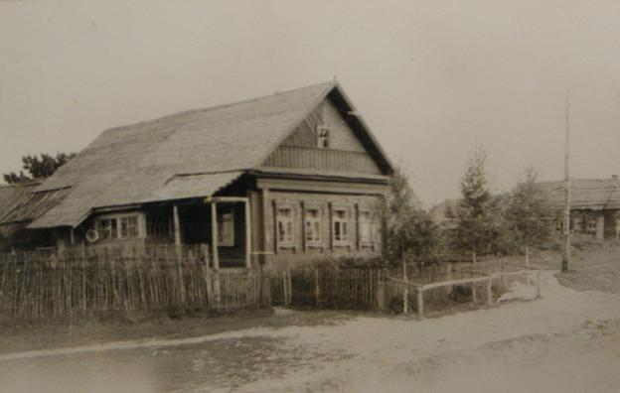
Четырёхстенная изба – клеть с сенями и без сеней

Slide 5
Шестистенная изба-связь

Slide 6
Пятистенная изба

Slide 8
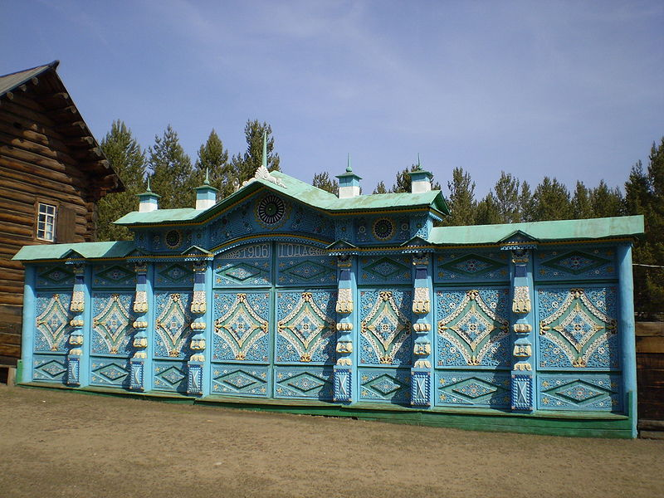

Slide 11
Костюм семейских.

Slide 12
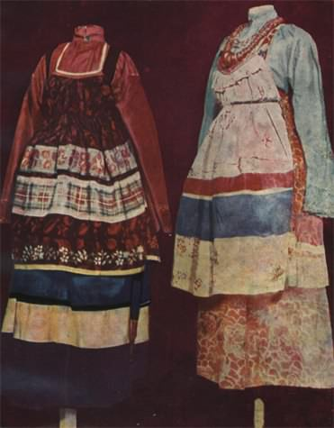
Женский костюм.

Slide 14
Мужской костюм.

Slide 15
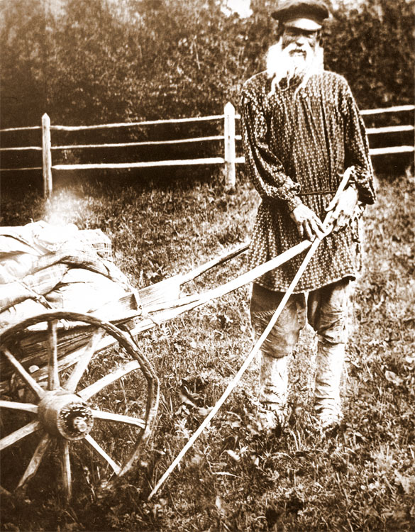
Хозяйственная деятельность.

Slide 16
Кухня .

Slide 17
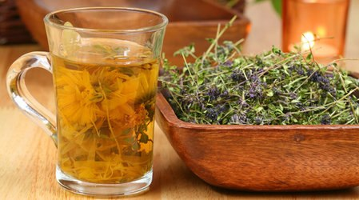

Slide 18
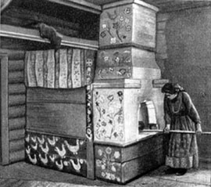

Slide 19
Семьи семейских традиционные, патриархального типа, с большим количеством детей. В одной усадьбе жило до 4 поколений одной семьи…….

Slide 20
Музыкальные традиции.

Slide 23
Спасибо за внимание!

